Slide 1
ΛΕΞΕΙΣ ΑΠΟ Δ δ

Slide 2
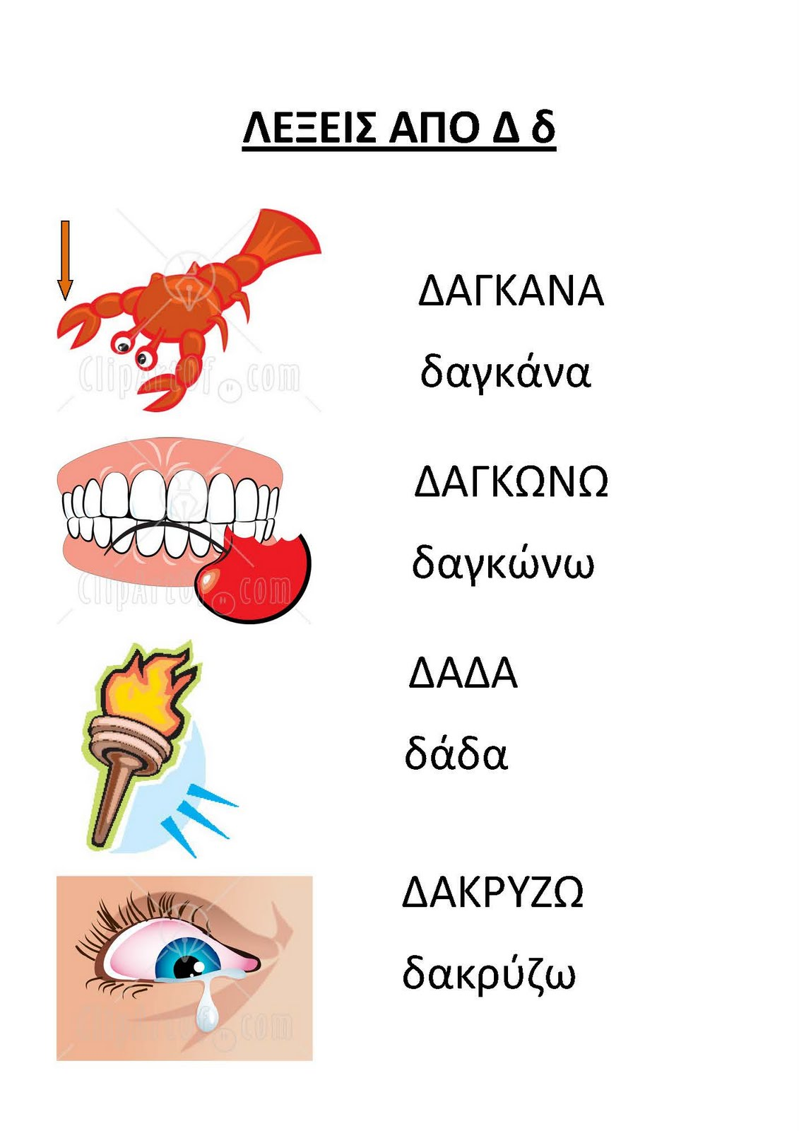

Slide 3
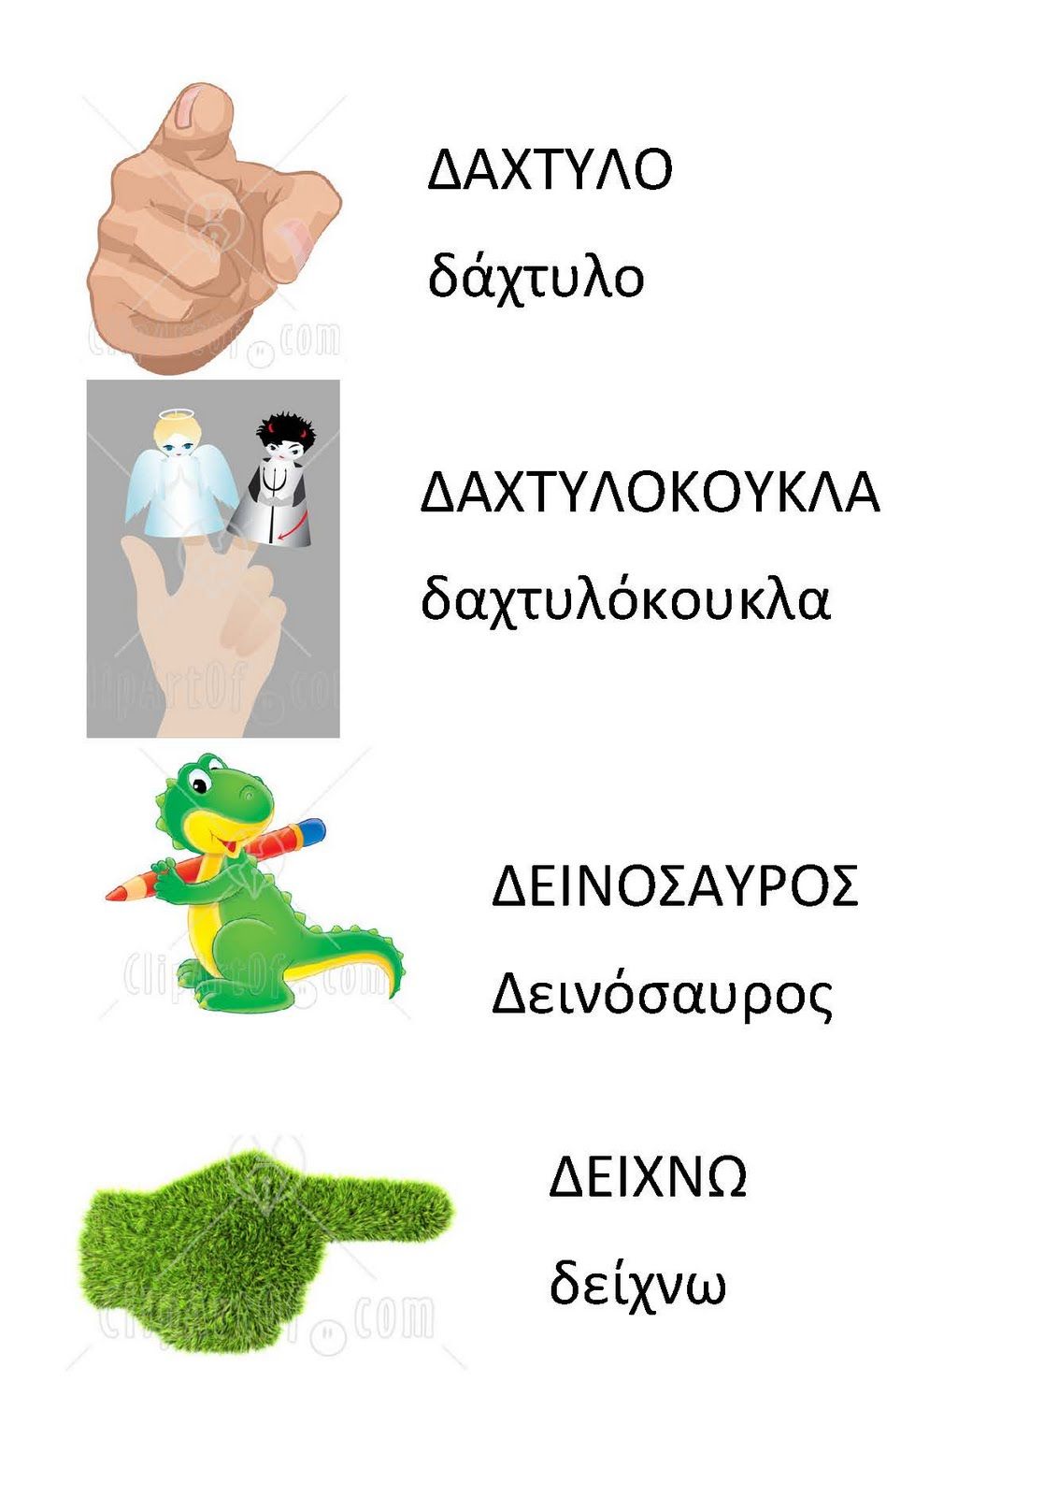

Slide 5
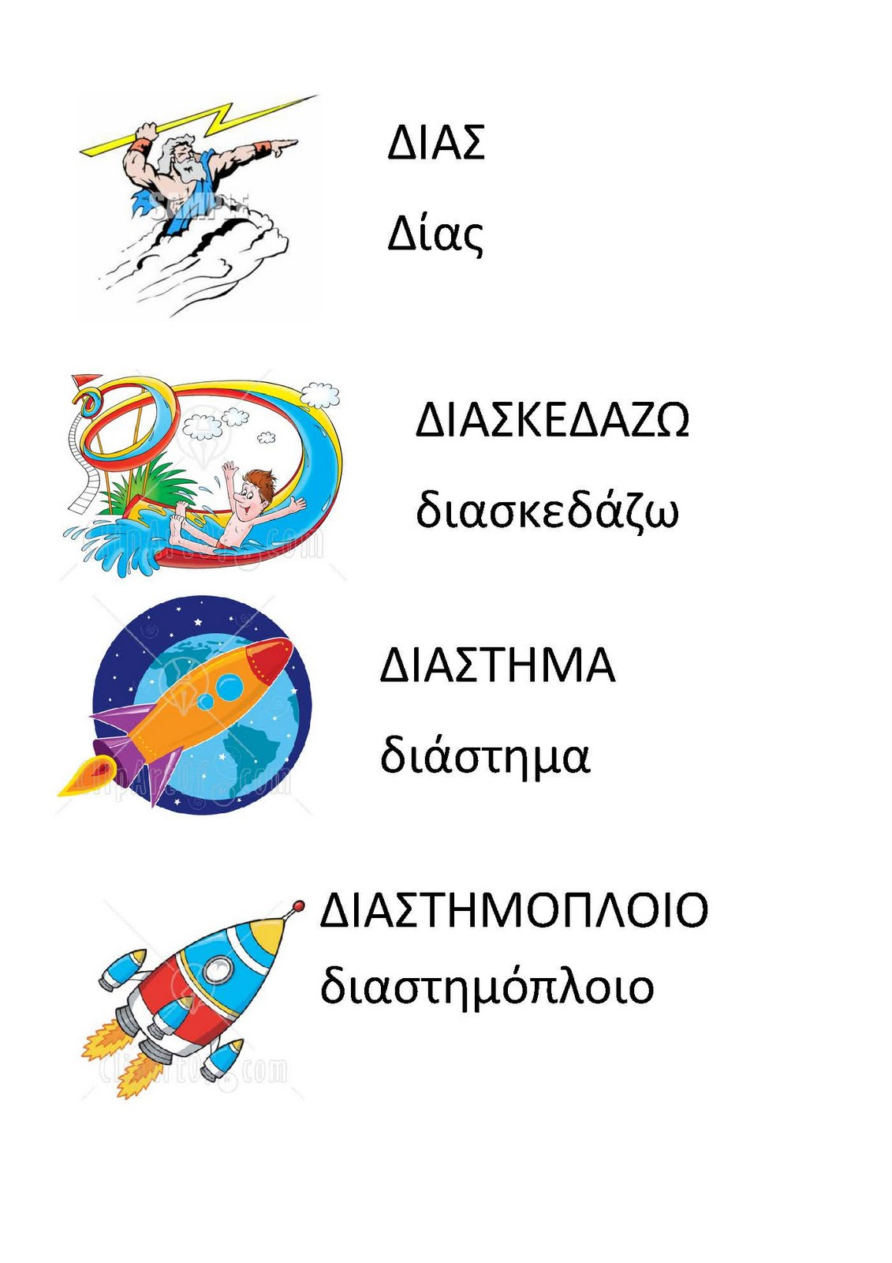

Slide 7
